Slide 1

第 单元 指数函数与对数函数
四
4.1 有理指数幂

Slide 2
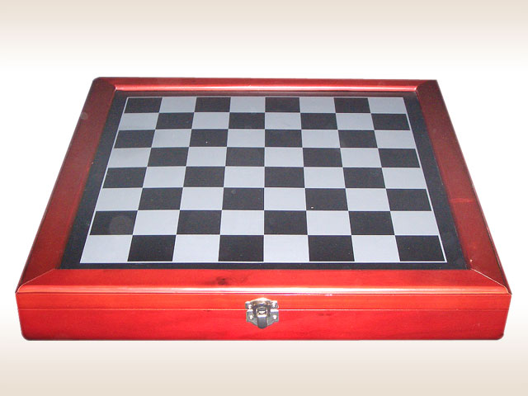
复习回顾
在一个国际象棋棋盘上放一些米粒，
第一格放 1 粒，
第 2 格放 2 粒，
第 3 格放 4 粒
……
一直到第 64 格，
那么第 64 格应放多少粒米 ？

Slide 3
复习回顾
分析：
第 1 格放的米粒数是 1；
第 2 格放的米粒数是 2；
第 3 格放的米粒数是2×2；
2个2
第4格放的米粒数是2×2×2；
3个2
第5格放的米粒数是2×2×2×2；
4个2
……

Slide 4
复习回顾
分析：
第 64 格放的米粒数是
2×2×2×…×2
63 个 2
可表示为
2 ⁶³

Slide 5
复习回顾
正整数指数幂的定义
负整数、零指数幂的定义

Slide 6
复习回顾
整数指数幂的运算性质

Slide 7
随堂小测
a+b

Slide 8
随堂小测

Slide 9
问题引入
如果x²=9，则x= ；x叫做9的 .
如果x²=5，则x= ；x叫做5的 .
如果x³=8，则x= ；x叫做8的 .
如果x³=-8，则x= ；x叫做8的 .
归
纳
思
考
如果x^{n}=a(n∈ 且n>1)，那么x叫做a的 次方根,表示为x= .

Slide 10
新知探究
一般地，如果x^{n}=a(n∈ 且n>1)，那么
x叫做a的 次方根．
概 念
当n为偶数时，正数a的n次方根有两个,表示为 ．,其中 叫做的n次算数根.
1

Slide 11
新知探究
当n为奇数时，实数a的n次方根只有一个，
记作 ．
2
3
负数没有偶次方根；零的n次方根是零.
3

Slide 12
新知探究
归纳

Slide 13
新知探究
概 念
性
质

Slide 14
典型例题

Slide 15
巩固练习

Slide 16
问题引入
问
题
计算：
8
1
25
思考
将整数指数幂的概念进行推广：

Slide 17
问题引入
我国农业科学家在研究某农作物的生长状况时，得到该农作物生长时间 x 周（从第 1 周到第 12 周）与植株高度 y cm 之间的关系：
x
4
y＝3
当该农作物生长了 4 周，8 周时，
植株高度分别是 3 cm，3² cm ．
当该农作物生长了 1 周，5 周时，植株的高度是多少呢？

Slide 18
新知探究
说
明
概 念
说
明
概 念
注：
0的正分数指数幂等于0,
0的负分数指数幂没有意义.

Slide 19
复习回顾
有理数指数幂的运算性质

Slide 20
典型例题

Slide 21
典型例题

Slide 22
典型例题

Slide 23
巩固练习

Slide 24
归纳小结
学习了哪些内容？
重点和难点各是什么？
采用了怎样的学习方法？
你是如何进行学习的？
你的学习效果如何？

Slide 25
归纳小结
归纳

Slide 26
归纳小结
说
明
概 念
说
明
概 念
注：
0的正分数指数幂等于0,
0的负分数指数幂没有意义.

Slide 27
布置作业
阅读
教材章节4.2
作
业
书写
教材习题一
思考
寻找有理数指数幂在生活中的应用

Slide 28
Thanks

